Slide 1

Projeto de PI
Educação de qualidade:
Assegura que os funcionários de suas operações diretas e da cadeia de fornecimento tenham acesso a treinamento profissional e oportunidades de aprendizagem

Slide 2
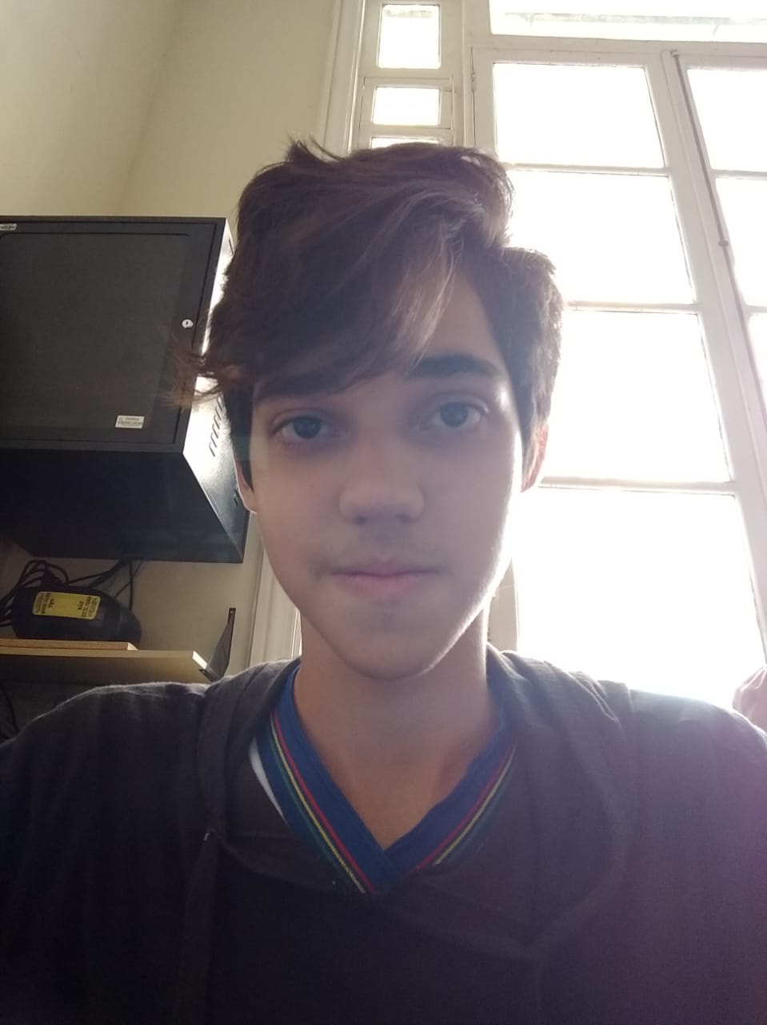
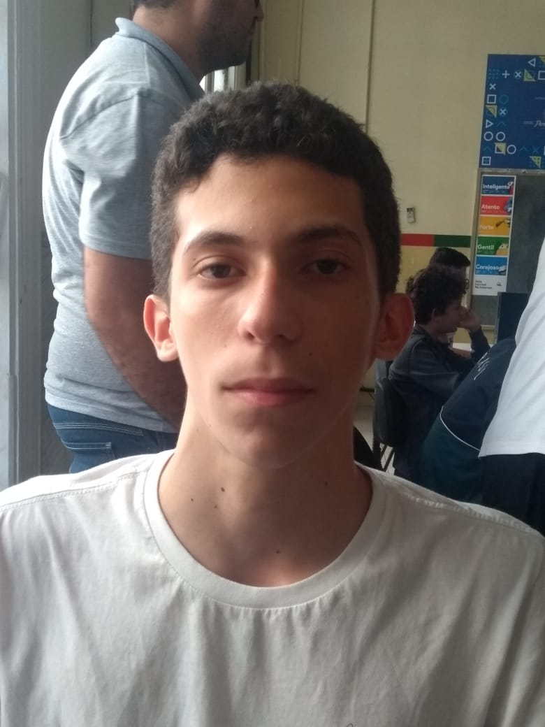
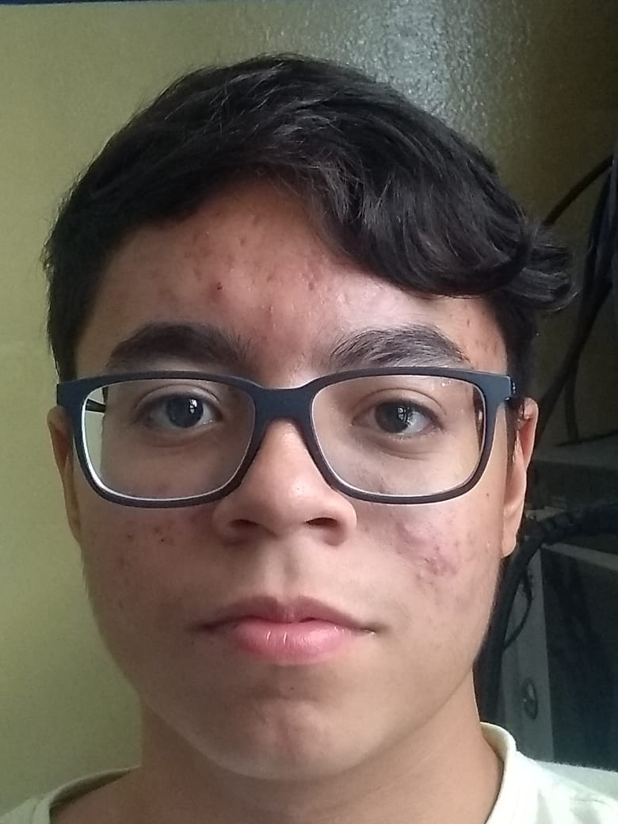
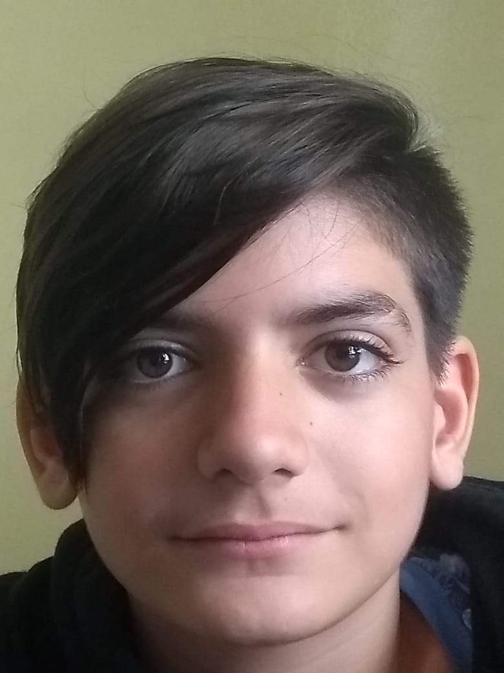

Equipe
Luís Kennedy
Líder
Antonio Neto
Programador
Kauã Rameh
Designer
João Gilbert
Escrivão
Gabriel Miranda
Programador

Slide 3

Justificativa
Achamos necessário o apoio exclusivo ao aluno, tendo visto que ele precisa de atenção a todo momento na vida escolar. Vimos que esse objetivo é um dos mais importantes dentre todos da ONU.
“Assegurar a educação inclusiva, equitativa e de qualidade, e promover oportunidades de aprendizagem ao longo da vida para todos”.

Slide 4
Problemática
Falta de educação geral e exclusiva para todo o mundo, visto que nem todos tem condições nem oportunidades na vida escolar

Slide 5
Solução
Aplicativo interativo entres os alunos, auxiliar os mesmos dos conteúdos escolares, eventos e tirar dúvidas dos usuários da Escola Técnica Estadual Porto Digital. Indo além disso, ajudará na organização da escola, os professores e a gestão.

Slide 6
Considerações
Pensamos bastante nesse assunto, e nos sentimos na tarefa de contribuir com o objetivo da ONU Educação de Qualidade, esperamos que com esse projeto possamos alcançar nossa comunidade escolar.

Slide 7
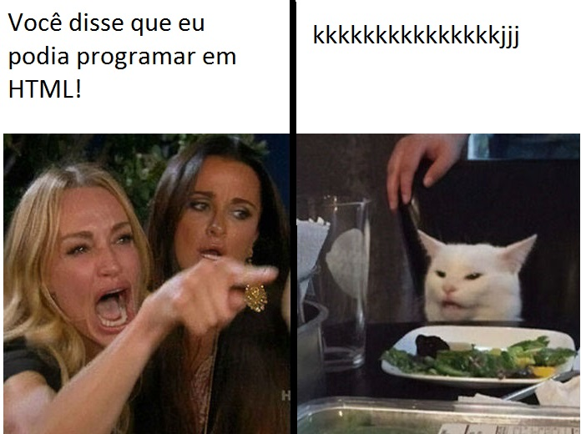
Agradecidos! ~.~
Los verdaderos programadores, programam en HTML ~By Um Espanhol Qualquer Aí Que Não Manja De Programação

